Slide 1
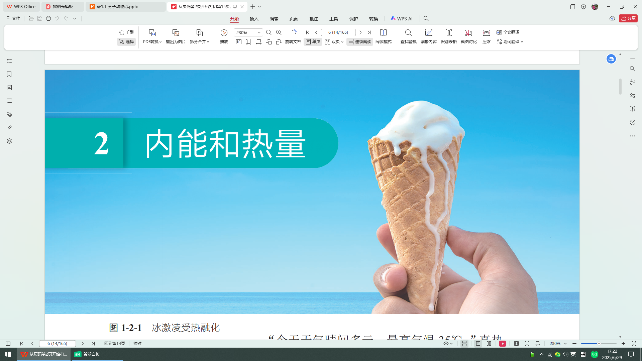


教科版物理九年级上册 第一章 内能

Slide 2

一
新课引入
“今天天气晴间多云，最高气温 35℃。”真热，这是太阳在向大地辐射能量！

Slide 3

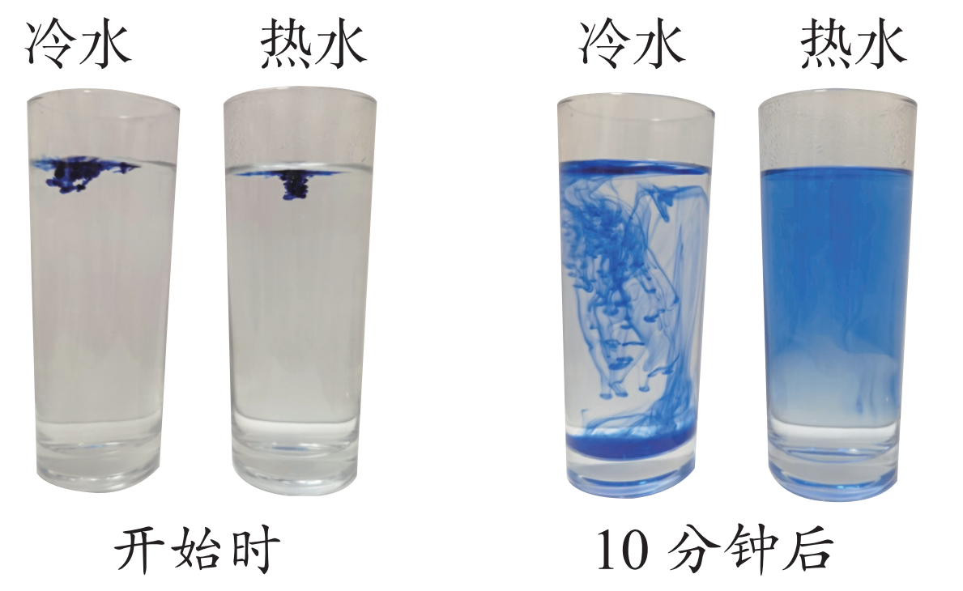
一
温度与热运动
实验探究：温度对扩散的影响
结论：
温度越高，扩散越快。
说明了：
构成物体的大量分子做无规则运动越剧烈。
物体内部大量分子的无规则运动叫做热运动。

Slide 4
一
温度与热运动
注意
进入刚装修完的房屋，我们常常会闻到一种刺鼻的气味，这气味主要来自装修材料中的甲醛这种对人体有害的化学物质，能闻到气味则说明甲醛分子在做___________________运动，这种运动会随温度的升高而________(填“加剧”或“减慢”)。
无规则
加剧
因为分子很小，在普通的光学显微镜下都无法直接观察到，所以，分子的热运动是无法用肉眼直接观察到的。

Slide 5


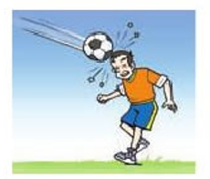
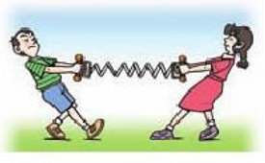
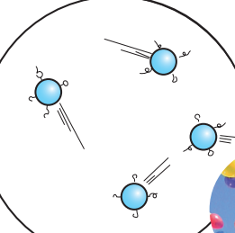
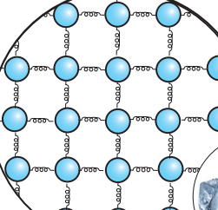
二
物体的内能
类比法
运动的足球具有动能
弹簧形变时具有势能
运动的分子也具有动能
相互吸引或排斥的分子也具有势能

Slide 6
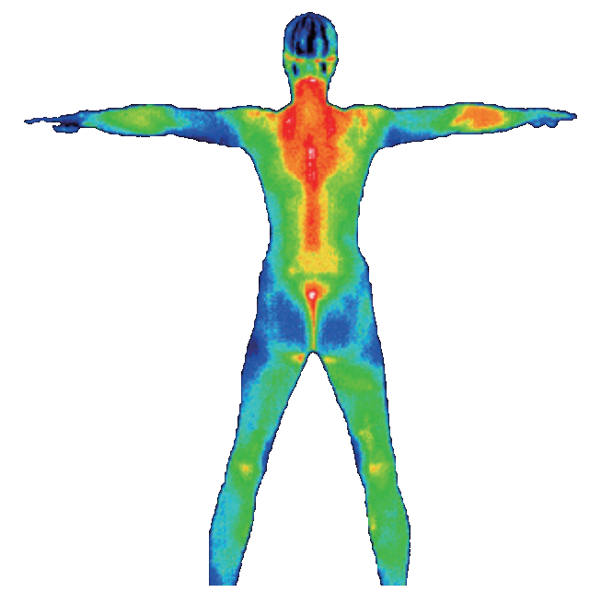
二
物体的内能
定义：
物体内所有分子热运动的动能和分子势能的总和，
叫作物体的内能（internal energy）。
单位：
焦耳（ J ）
注意
机械能与整个物体的机械运动情况有关，
内能是储存在物体内部的能量，与分子的热运动和分子间的相互作用情况有关，所以内能是不同于机械能的另一种形式的能。

Slide 7
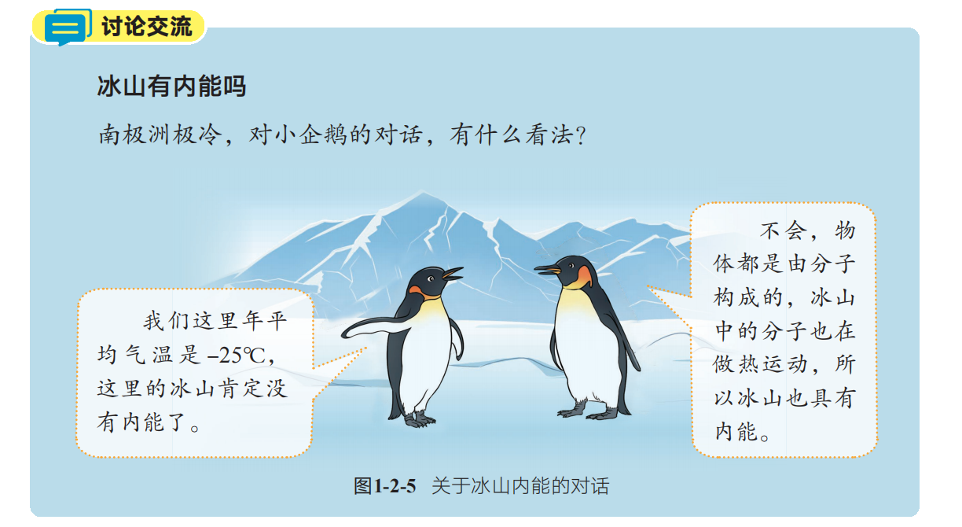
二
物体的内能
一切物体在任何情况下都有内能

Slide 8
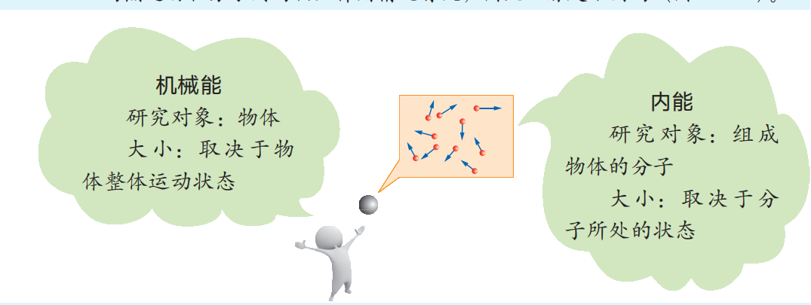
二
物体的内能

Slide 9

二
物体的内能
注意
物体内能的大小与哪些因素有关呢？
物体内所有分子的动能和势能的总和，叫做内能。
分子的多少
温度
种类、结构、状态
①内能和物体内部分子的多少、种类、结构、状态等因素有关。
②同一物体，温度越高，物体内分子运动越剧烈，分子动能越大，内能也会越大。
内能的改变会影响物体内部分子的运动及结构的变化，从而引起热膨胀、熔化、凝固、蒸发等各种热现象。
一定
不一定
物体的温度升高，内能 增大；但内能增大，温度 升高。
（正在熔化的晶体、正在沸腾的液体）

Slide 10
二
物体的内能
下列关于内能的说法中正确的是( )
A. 0 ℃以下的物体没有内能
B. 体积大的物体一定比体积小的物体内能大
C. 内能与物体的温度有关
D. 温度高的物体一定比温度低的物体内能大
C
注意：内能的大小与多个因素有关，仅由某一个因素的大小无法判断物体内能的大小。如质量大的物体内能不一定大，温度高的物体内能也不一定大。

Slide 11

做功
热传递
三
改变内能的方式
内能可以改变吗？如何改变呢？
实验探究：让笔杆热起来
太阳晒
用火烘
用开水烫
用手搓
用温度更高的物体使笔杆温度升高
能量形式发生了变化

Slide 12
一
种是另一种是
从其他形式的能量转化为内能或内能转化为其他形
式的能量，叫作做功。
三
改变内能的方式
以内能的形式从一个物体向另一个物体直接传 递，叫作
热传递（heat transfer）。在热传递过程中，转移内能的多少
叫作热量（heat）。
注意
①热传递的条件：存在温度差。
②热传递的方向：只能自发地从温度高的地方向温度低的地方传递。
③热传递改变内能的本质：内能从一个地方转移到另一个地方。
④物体吸收热量时内能增加，放出热量时内能减少。
⑤热量是一个过程量，不能用有、含有、具有表示热量。

Slide 13
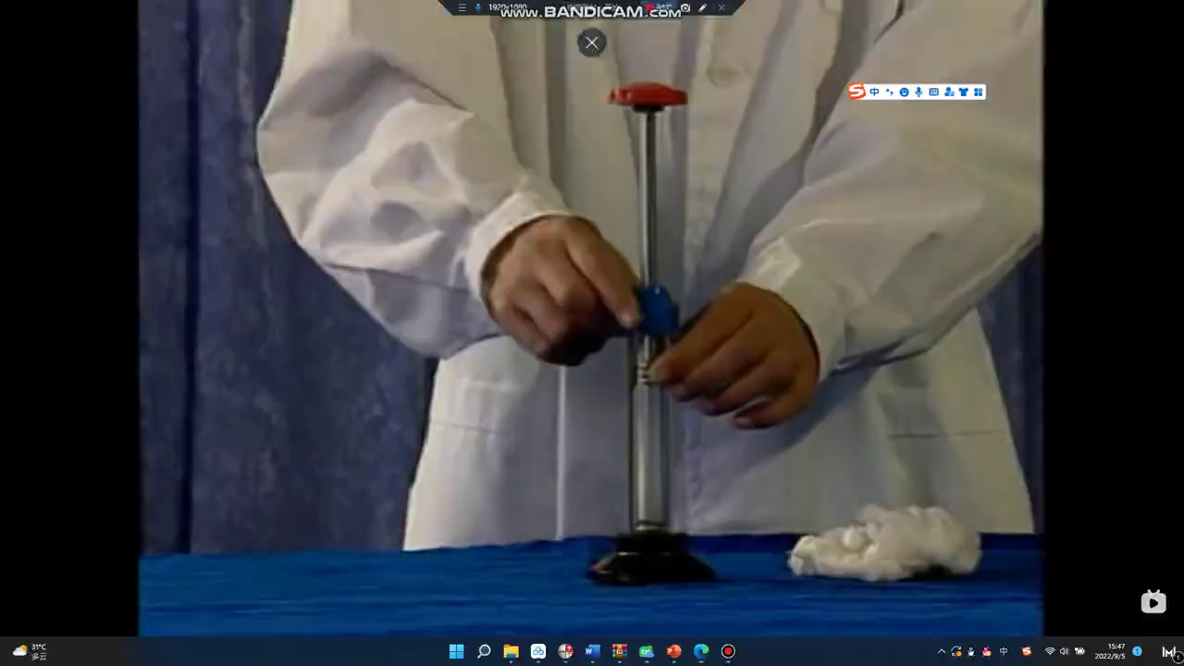

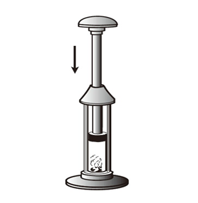
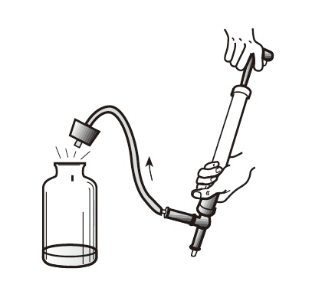
三
改变内能的方式
从其他形式的能量转化为内能或内能转化为其他形式的能量，叫作做功。
对物体做功，内能增加，温度升高。
物体对外做功，内能减少，温度降低。

Slide 14

三
改变内能的方式
如图所示，在一个配有活塞的厚玻璃瓶内放一小团硝化棉，迅速下压活塞，硝化棉燃烧。下列说法正确的是( )
A．迅速向上抽活塞，硝化棉也能燃烧
B．通过此实验可以验证热传递能改变物体的内能
C．硝化棉燃烧，是因为活塞与玻璃筒壁摩擦生热使空气的温度升高
D．硝化棉燃烧，是因为下压活塞的过程中机械能转化为内能，使筒内空气的温度升高
D

Slide 15
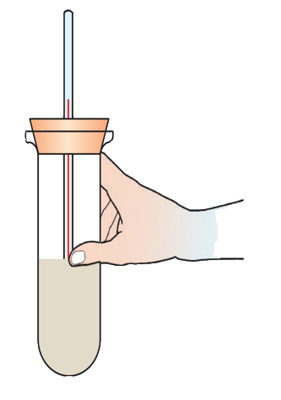
三
改变内能的方式
在玻璃试管里，装上一小半试管的沙子，将温度计插在沙子中。用力晃动试管十余下，观察温度计示数的变化，并解释看到的现象。
温度计示数会升高
晃动后沙子之间会摩擦，机械能转化为内能，通过做功的方式增加了内能，温度升高。

Slide 16
天才不畏挑战
1、下列过程中，属于做功改变物体内能的例子是( )
A. 用砂轮磨刀，有火星迸出
B. 反复锤打铁片
C. 用柴火把壶中的水烧开
D. 用打气筒给轮胎打气
ABD
2、一杯水的温度由30℃降低到10℃，那么，这杯水的内能怎样变化？
内能将变小

Slide 17
天才不畏挑战
2、下列有关温度、热量、内能的说法，正确的是( )
A．物体吸收热量，内能一定增加，同时温度一定升高
B．物体温度升高，不一定吸收热量，但内能一定增加
C．物体温度升高，内能不一定增加，但一定吸收热量
D．发生热传递时，热量总是从内能大的物体传递给内能小的物体
B

Slide 18
拓展提升
温度、热量、内能的区别
 | 温度 | 热量 | 内能
意义
单位
表述
联系
状态量
过程量
状态量
摄氏度（℃）
焦耳（J）
焦耳（J）
是、降低、
升高
吸收、放出、
传递、转移
有、具有、
改变
热传递可以改变物体的内能，使内能增加或减少，但温度不一定改变。
特别强调：不能用有、含有、具有表示热量。

Slide 19
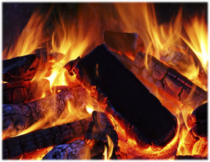
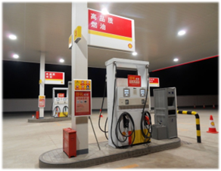
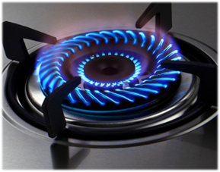
四
燃烧：放出热量
生活中我们可以使用哪些燃料？
该如何分类？
液体燃料
固体燃料
气体燃料
煤气、天然气等
汽油、酒精等
木炭、煤等

Slide 20
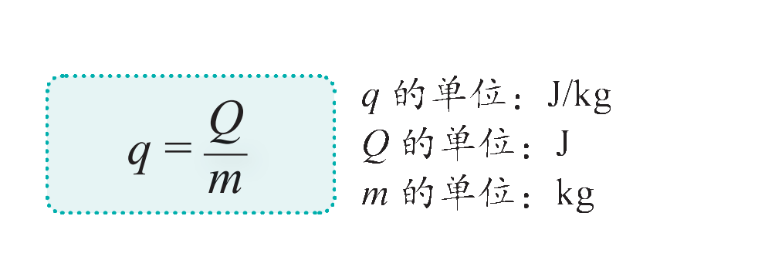
四
燃烧：放出热量
为了描述燃料的燃烧特性，我 们把燃料完全燃烧放出的热量 Q 与燃料质量 m 的比，叫作这种燃料的热值（heat value），用符号 q表示，即

Slide 21
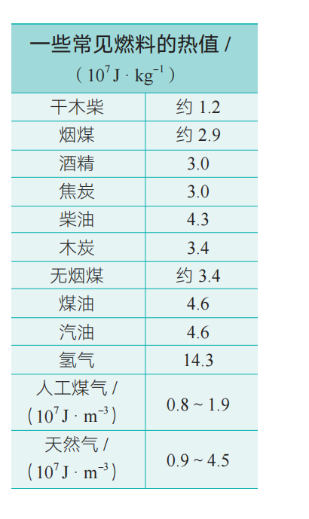
四
燃烧：放出热量
认真观察，这些热值有什么物理意义呢？
热值反映燃料放热本领大小的物理量，热值越大，放热本领越强。热值在数值上等于1kg这种燃料完全燃烧放出的热量。

Slide 22
四
燃烧：放出热量
例：计算3kg汽油完全燃烧释放的热量。
解：
Q=mq=4.6x10⁷J/kgx3kg=1.38x10⁸J
答：3kg的柴油完全燃烧释放的热量是1.38x10⁸J。

Slide 23
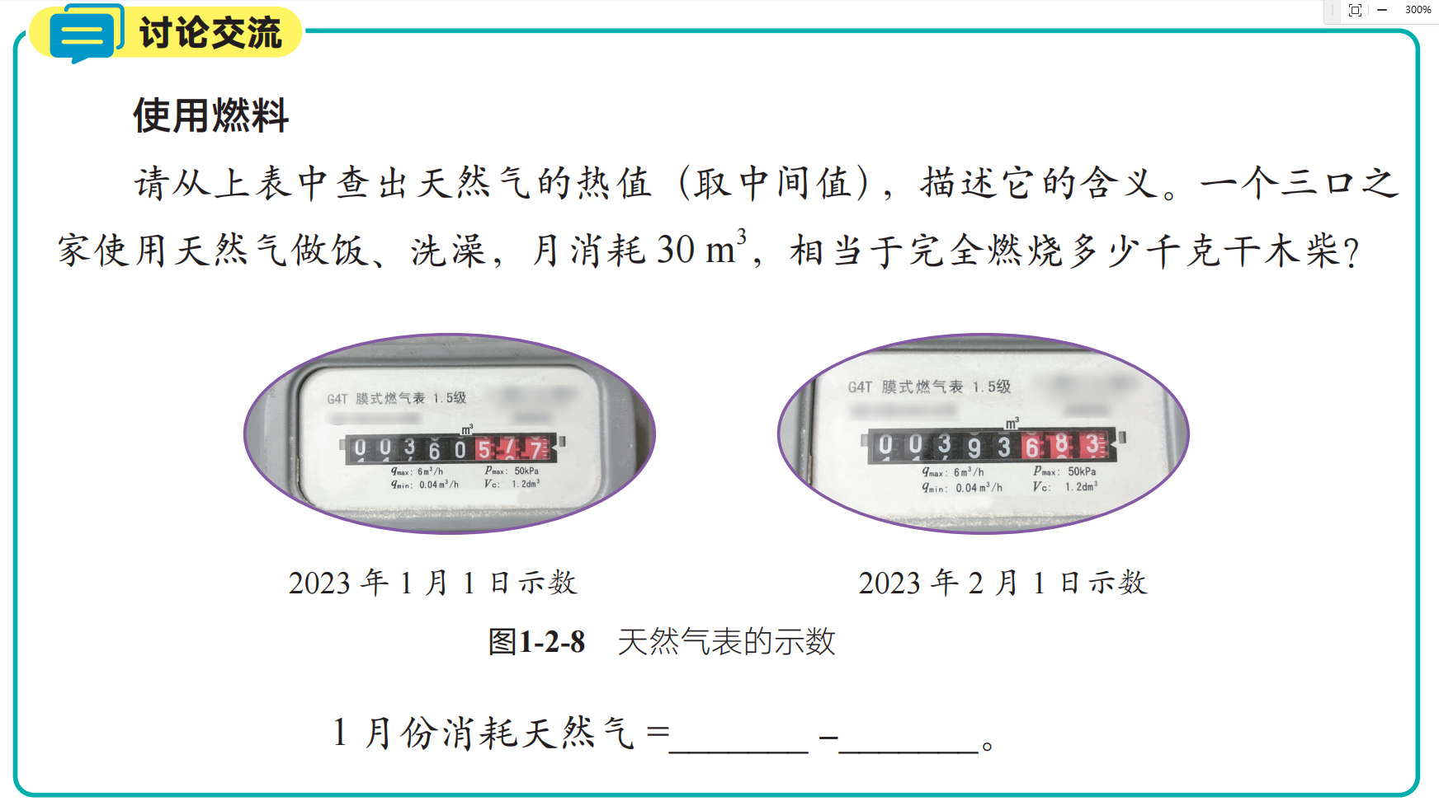
四
燃烧：放出热量

